Slide 1
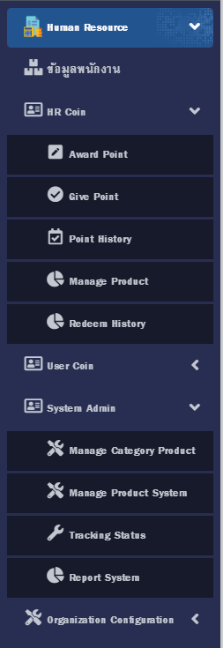
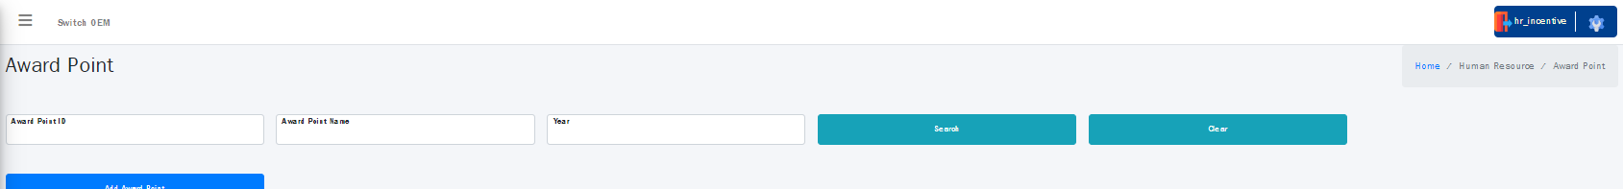
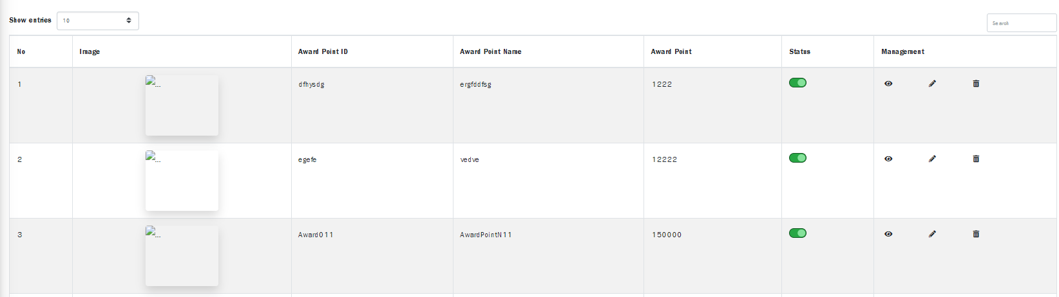
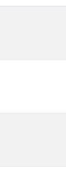

2566
Default ปีปัจจุบัน
History
Image
Award ID
Award Name Year
Award Coin
Redeem Summary
Company budget
User management
เรียงactive อยู่บนและเรียงตาม award id

Slide 2
2566
กดcopy award point
คัดลอกจากปี
2565
คัดลอกไปยังปี
2566
Copy
Redeem Summary
User management
Permission

Slide 3
2566
Created Year
Image
Award ID
Award Name Year
Award Coin
2566
History
2566
Redeem Summary
Company budget
2566
ThOc0050866
2566
2566
User management
ThOc0060866
2566
ThOc0070866
2566
กรอบสีแดง คือข้อมูลที่copyมาจาก 2565 แล้วมาแปะ เปลี่ยนปี เป้น 2566 ต้องเปลี่ยน id ให้อัตโนมัติ

Slide 4
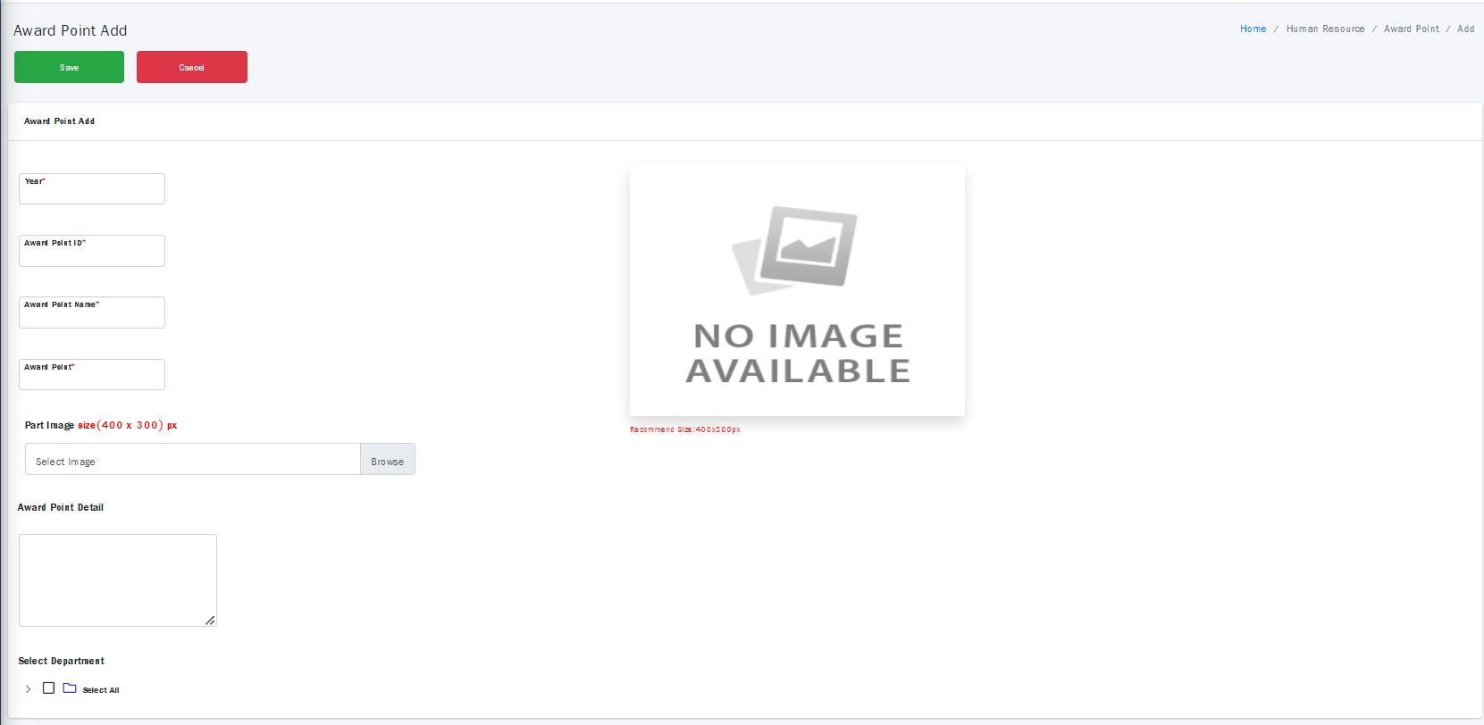
Award Point/Add
Default เป็นปีปัจจุบัน autofill และแก้ไขได้
2566
Award ID*
Auto gen format : YY0001
Award Name*
ชื่อ รางวัล/กิจกรรม
History
Award Coin*
Redeem Summary
Award Detail
Company budget
ไม่มี select Department ทำเป้น feature ติ๊กออก
User management

Slide 5
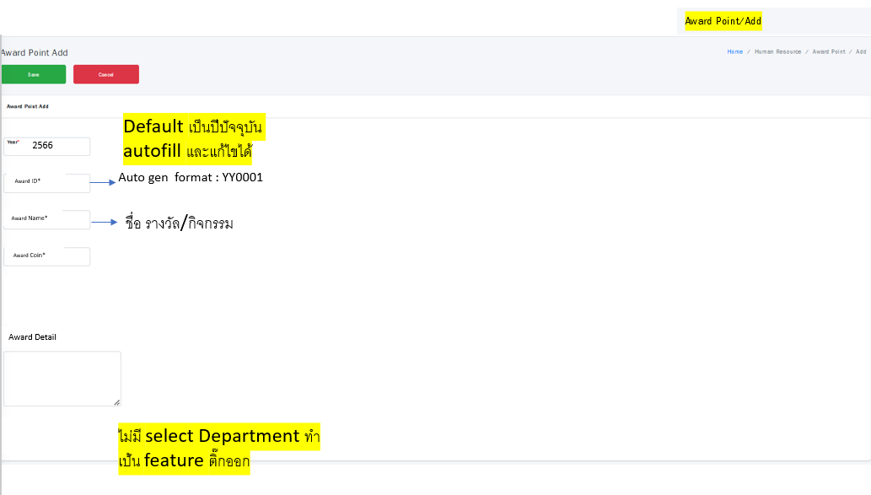
Award Point/Edit
Award Point Edit
Active
Month *
Year
History
Redeem Summary
Company budget
User management

Slide 6
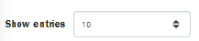
Free text
รหัสพนักงาน
Name-Last name
Department
Search
Clear
Select Award Name = จะขึ้นเฉพาะของปีนั้นๆที่ active
Coins
Select Award Name
Auto fill บอกว่า award ที่เลือก มีกี่คอยน์
GIVE
Import
importทีเดียวรวมๆหลายaward
Total
นับจำนวนที่กดติ๊ก
 | รหัสพนักงาน | Name-Last name | Line ID | Email | Department
All
History
Redeem Summary
Company budget
ต้องเช็คหลังบ้านว่า give point รวมขณะให้ น้อยกว่า budgetรวมปีนั้นๆ จึงจะกด give ได้ , otherwise, alert “ ไม่สามารถ ให้ awardได้เนื่องจาก เกินbudgetที่กำหนด
User management

Slide 7
รหัสพนักงาน
Name-Last name
Award name
E-Voucher Name
Type
Search
Clear
Export
100,0000
Balance Coins :
35,000
/
No. | รหัสพนักงาน | Name Last-name | Award name | E-voucher Name | Coins | Type | Date
1. |  |  |  |  |  | received
2. |  |  |  |  |  | redeemed
History
Company budget
Export button
-DBA create view as this table
- Sort by รหัสพนักงาน
User management
Type :
Redeemed คือ รายการแลกที่ได้รับลิงค์เรียบร้อยแล้ว

Slide 8
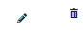
E-Voucher name
Brand name
Search
Clear
Add
Import
Export
Export ตารางนี้เป็น excel ตามที่ได้filterไว้
No. | E-Voucher ID | E-Voucher name | Brand name | point | Value | short description | Mgt
1 | EV0001 | Central 100 | central | 1000 | 100 | บัตรกำนัล มูลค่า 100 บาท
2 | EV0002 | Lotus 120 | Lotus | 1200 | 120 | ส่วนลดสินต้า 120บาท เมื่อใช้ครบ 500 เมื่อใช้ครบ 500 ขึ้นไป
History
Redeem Summary
Company budget
User management

Slide 9

Format : EV0001
Add /Edit
E-Voucher ID*
E-Voucher name*
Brand name
Point*
Short Description*
Brand Image
Auto gen
มีชื่อและรูป ทำเป็นmaster หลังบ้าน dropdownดึงข้อมูล มาใช้
ถ้าไม่กรอก ให้เป็น other
Value*
บาท
History
Redeem Summary
Company budget
E-Voucher image*
Active
Save
User management
Browse
permission

Slide 10
Add /Edit
Description
Redemption*
How to redeem
Terms and Conditions
Online
In store
multiple choice
History
Redeem Summary
Company budget
User management
permission
Save

Slide 11

เลขที่ใบสั่งซื้อ
คุณต้องการลบรายการนี้ ใช่หรือไม่
Search
Clear
ใช่
ไม่ใช่
Add
ไปcount หน้าตระกร้ารวมมา
มีรายการ redeemที่ยังต้องจัดการ
รายการ
รายงาน
No. | เลขที่ใบสั่เลขที่ใบสั่งซื้อ ง | จำนวน | วันที่สั่งซื้อ | สถานะ | Mgt
 | PO001_19012023 | 20 |  | รอดำเนินการ
 | PO002_19012023 | 25 |  | สำเร็จบางส่วน
 | PO003_19012023 | 25 |  | สำเร็จ
 | PO004_19012023 | 20
 | PO005_19012023 | 15
History
Redeem Summary
Company budget
เมื่อกดลบ ข้อมูลจะคืนกลับไปที่ตระกร้ารวม
User management
เช็คในโน้ต ว่า
รอดำเนินการ คือ po.ใหม่
สำเร็จบางส่วน คือ มีqtyของ ลิงค์ น้อยกว่า qtyของ evoucherนั้นๆ
สำเร็จ คือ กดส่งเมล์ครบตามจน.ครบทุกปุ่มแล้ว

Slide 12
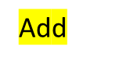
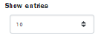
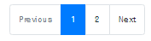
Format : PO/001_ddmmyyyy
เลขที่ใบสั่งซื้อ
Auto generate
หมายเหตุ
วันที่สั่งซื้อ
19/01/23
Date picker
Save
คุณต้องการลบรายการนี้ ใช่หรือไม่
นับจำนวนที่กดติ๊ก
Total
History
No. | E-voucher ID | E-voucher Nameง | Redeem name | Redeem Date | All Mgt
ใช่
ไม่ใช่
Redeem Summary
Company budget
เป็นตระกร้ารวมข้อมูลปัจจุบันที่ พนง แลกของ
ข้อมูลdefaultเรียงตามe-voucher ID
User management
เมื่อติ๊กและเซฟแล้ว รายการนั้นก็จะหายไป
default ไม่เลือกทั้งหมด
ลบแล้ว คืนคอยน์กลับไปให้ user และแจ้งในกระดิ่ง ว่า ระบบคืน 2000 coins เนื่องจาก ไม่มีสินค้า evoucher name , redeem date: ddmmyy

Slide 13

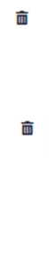
Edit
เลขที่ใบสั่งซื้อ
PO/001_19012023
หมายเหตุ
วันที่สั่งซื้อ
19/01/23
Save
นับจำนวนที่กดติ๊ก
Total
History
No. | E-voucher ID | E-voucher Nameง | Redeem Name | Redeem Date | Select All Mgt
Redeem Summary
Company budget
User management
คุณต้องการลบรายการนี้ ใช่หรือไม่
เป็นตารางข้อมูลของใบสั่งซื้อ ข้อมูลdefaultเรียงตาม e-voucher ID
ใช่
ไม่ใช่
ลบแล้ว ข้อมูลกลับไปที่ตระกร้ารวมที่ พนง แลกของ
default เลือกหมด

Slide 14

กดดู รายงาน
รายการคำสั่งซื้อ : PO/001_19012023
โน๊ต
No. | E-voucher ID | Quantity Purchase Order | Quantity Receive Order | Mgt
 | E-Voucher1 | 20 | 18
 | E-Voucher2 | 10 | 10
 | E-Voucher3 | 5 | 5
 | E-Voucher4 | 30 | 22
 | E-Voucher5 | 2 | 2
Send email to User
Send email to User
History
Send email to User
Send email to User
Redeem Summary
Send email to User
Company budget
Export PO .xlxs
Group data by e-voucher and sum
เมื่อกดส่งเมล์แล้ว ปุ่มเป็นเทา กดไม่ได้
ตัวเลขที่เป็นลิงค์ กดแล้วจะไปหน้ารายละเอียดว่าใครได้หรือไม่ได้
User management

Slide 15
กดดู รายงาน
รายการคำสั่งซื้อ : PO/001_19012023
โน๊ต
No. | E-voucher ID | Quantity Purchase Order | Quantity Receive Order | Mgt
 | E-Voucher1 | 20 | 18
 | E-Voucher2 | 10 | 10
 | E-Voucher3 | 5 | 5
 | E-Voucher4 | 30 | 22
 | E-Voucher5 | 2 | 2
Send email to User
Send email to User
History
Send email to User
Send email to User
Redeem Summary
Send email to User
Company budget
Group data by e-voucher and sum
ตัวเลขที่เป็นสีแดง จะออโต้นับ จน.เพิ่มเรื่อยๆ จากการเพิ่มในโน๊ต เมื่อครบจะเป็นสีดำ
Export PO .xlxs
User management
ปุ่ม Send email to User กดได้เป็นครั้งๆ ส่งเมล์ตามแต่ละครั้งที่แปะในnote จนกว่า จน. จะครบ จะเปลี่ยนเป็นinactive

Slide 16
Redeem Summary Report
กด โน๊ต
E-Voucher1 Quantity= 20
No. | E-voucher ID | Quantity | Mgt
12/3/23,
https://www.lazada.co.th/?exlaz=d_1:mm_150050845_51350203_2010350203::11:12353920517!117280
12/3/23,
https://www.lazada.co.th/?exlaz=d_1:mm_150050845_51350203_2010350203::11:12353920517!117280
12/3/23,
https://www.lazada.co.th/?exlaz=d_1:mm_150050845_51350203_2010350203::11:12353920517!117280
12/3/23,
https://www.lazada.co.th/?exlaz=d_1:mm_150050845_51350203_2010350203::11:12353920517!117280
12/3/23,
https://www.lazada.co.th/?exlaz=d_1:mm_150050845_51350203_2010350203::11:12353920517!117280
12/3/23,
https://www.lazada.co.th/?exlaz=d_1:mm_150050845_51350203_2010350203::11:12353920517!117280
12/3/23
https://www.lazada.co.th/?exlaz=d_1:mm_150050845_51350203_2010350203::11:12353920517!117280
ลค จะcopyมาแปะ
12/3/23,
https://www.lazada.co.th/?exlaz=d_1:mm_150050845_51350203_2010350203::11:12353920517!117280
12/3/23,
History
https://www.lazada.co.th/?exlaz=d_1:mm_150050845_51350203_2010350203::11:12353920517!117280
12/3/23,
https://www.lazada.co.th/?exlaz=d_1:mm_150050845_51350203_2010350203::11:12353920517!117280
12/3/23,
https://www.lazada.co.th/?exlaz=d_1:mm_150050845_51350203_2010350203::11:12353920517!117280
12/3/23,
https://www.lazada.co.th/?exlaz=d_1:mm_150050845_51350203_2010350203::11:12353920517!117280
12/3/23,
https://www.lazada.co.th/?exlaz=d_1:mm_150050845_51350203_2010350203::11:12353920517!117280
12/3/23,
https://www.lazada.co.th/?exlaz=d_1:mm_150050845_51350203_2010350203::11:12353920517!117280
Redeem Summary
save
Group data by e-voucher and sum
ข้อมูลที่ต้องpaste จะเป็น expire,link
User management
Permission

Slide 17
เรียน คุณ name lastname
HR ขอนำส่งของรางวัลในรูปแบบ E-Voucher Lotus's มูลค่า 500 บาท
คลิก Link Code > xxxxxxxx
E-Voucher Name
Link ที่import เข้ามาในโน๊ต
กด Send email to User
-----------------------------------------------------------------------------------------------------
วิธีการใช้งานรางวัล E-Voucher
สามารถใช้ได้เพียงครั้งเดียว
วันหมดอายุ: 24 AUG 2023
-----------------------------------------------------------------------------------------------------
การแลกใช้สิทธิ์
สามารถนำไปแลกใช้สิทธิ์ที่: ร้านค้า
วิธีใช้สิทธิ์:
• การใช้ Lotus's e-Coupons จะต้องกดรับสิทธิ์ที่หน้าเคาเตอร์แคชเชียร์เท่านั้น
• แสดง Lotus's e-Coupons แก่พนักงานก่อนการชำระเงิน โดยแสดงรหัสบาร์โค้ดผ่านเว็บลิงก์ ของ WOGI เท่านั้น
• โลตัสขอสงวนสิทธิ์ไม่ให้ใช้รูปภาพที่มีการบันทึกเก็บไว้ และไม่อนุญาตให้พิมพ์โค้ดบนกระดาษ
• หากคุณมีปัญหาในการแลกคูปอง โปรดติดต่อโดยตรงทางโทรศัพท์ : 02-797-9000 #5814 (ทีมบัตรของขวัญบริษัท LOTUS’S) หรือ 085 960 9494 (บริการลูกค้าบริษัท WOGI)
ติดต่อฝ่ายดูแลลูกค้า:
xxxxxxxxx
ข้อกำหนดและเงื่อนไข:
1. e-Vouchers ไม่สามารถถอน เปลี่ยนเป็นเงินสด หรือรูปแบบการชำระอื่น และไม่สามารถทอนส่วนต่างเป็นเงินสด กรณีซื้อสินค้าน้อยกว่ามูลค่าของ e-Vouchers
2.สามารถใช้ซื้อสินค้าที่โลตัส ทุกสาขา และต้องใช้ก่อนวันหมดอายุ
3.สามารถใช้ได้เพียงครั้งเดียว
4. สามารถใช้ซื้อสินค้าประเภทเครื่องดื่มแอลกอฮอล์ บุหรี่ บัตรเติมเงิน บัตรของขวัญ โทรศัพท์มือถือ นมดัดแปลงสาหรับทารกและนมดัดแปลงสูตรต่อเนื่องสาหรับทารกและเด็ก (สูตร 1 และ 2) ผงชูรส กาแฟเบอร์ดีไอซ์คอฟฟี่ สินค้าทรู เครื่องดื่มชูกำลังทุกชนิด สินค้ายกหีบทุกชนิด, ผลิตภัณท์แม่ประนอมทุกประเภท สินค้าจำกัดจำนวน กระเช้าของขวัญ จังเกิ้ลคาเฟ่ บริการชำระบิลและค่าธรรมเนียม บริการไปรษณีย์ ศูนย์อาหาร โลตัสช้อปออนไลน์ และสินค้า/ร้านค้าในบริเวณพื้นที่เช่าของโลตัส ร้านเวชภัณฑ์
5. การใช้ e-Vouchers จะต้องกดรับสิทธิ์ที่หน้าเคาน์เตอร์แคชเชียร์เท่านั้น ขอสงวนสิทธิ์ไม่ให้ใช้รูปภาพที่มีการบันทึกเก็บไว้ หรือพิมพ์บนกระดาษ
6. ส่วนลดจากการใช้ จะไม่ถูกนำมาคำนวณเป็นแต้มสมาชิก
7. บริษัทฯ ขอสงวนสิทธิ์ในการเปลี่ยนแปลงเงื่อนไขโดยไม่จำเป็นต้องแจ้งให้ทราบล่วงหน้า
Expire ที่ hr แปะมาในโน๊ตในแต่ละลิงค์
ถ้า เป็น in-store= ร้านค้า , online = ออนไลน์
How to redeem
Term and condition

Slide 18
P.O. Summary Report
กด export PO .xlxs
รายการคำสั่งซื้อ : PO/001_19012023
วันที่สั่งซื้อ : 26 /01/23
No. | E-voucher ID | Quantity
 | E-Voucher1 | 20
 | E-Voucher2
 | E-Voucher3
 | E-Voucher4
 | E-Voucher5
เป็น Qty Purchase order
History
Redeem Summary
Company budget
User management

Slide 19
กดลิงค์ตัวเลข
รายการคำสั่งซื้อ : PO/001_19012023 ( E-voucher ID )
Sent E-mail Date : 1/2/23
No | E-voucher Name | รหัสพนักงานง | Name-Last name | Redeem Date | Status
1 |  |  |  |  | successful
2 |  |  |  |  | successful
3-18 |  |  |  |  | successful
19 |  |  |  |  | Returned coin
20 |  |  |  |  | Returned coin
History
Redeem Summary
Company budget
User management

Slide 20
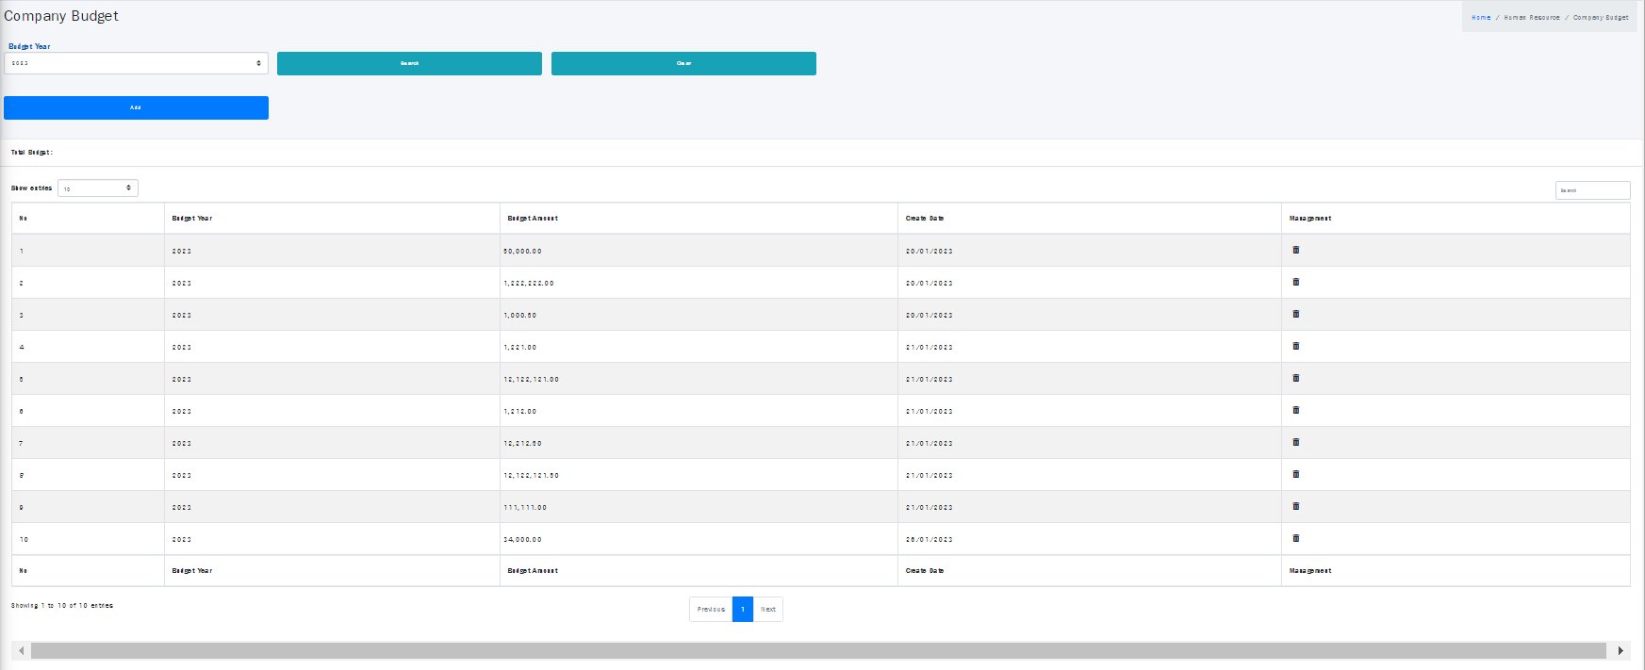
History
Redeem Summary
Company budget
User management

Slide 21
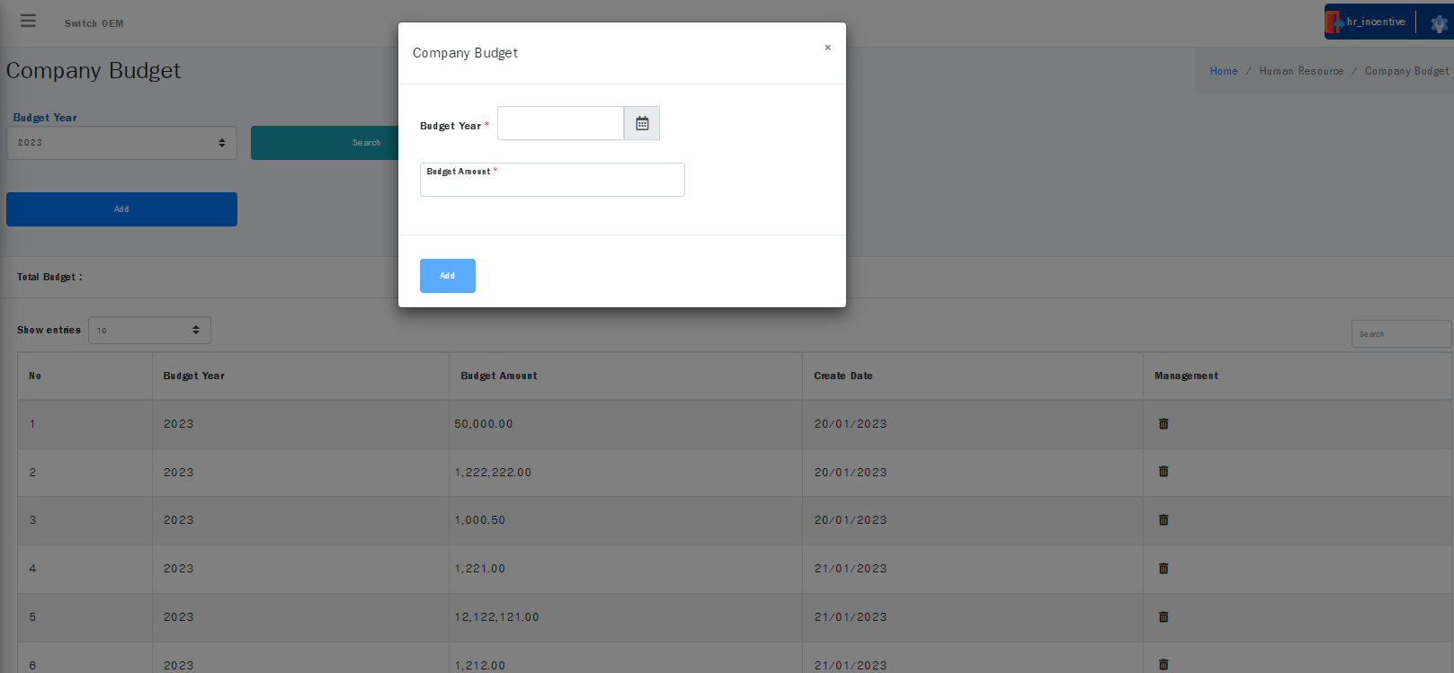
History
Redeem Summary
Company budget
User management

Slide 22
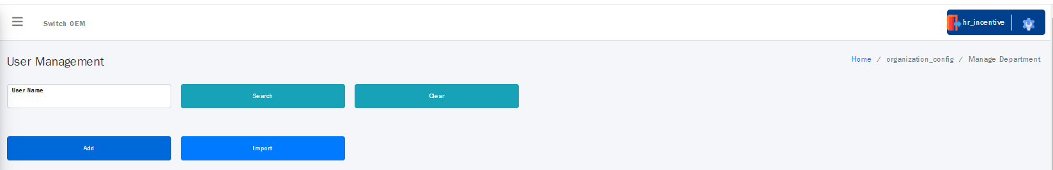
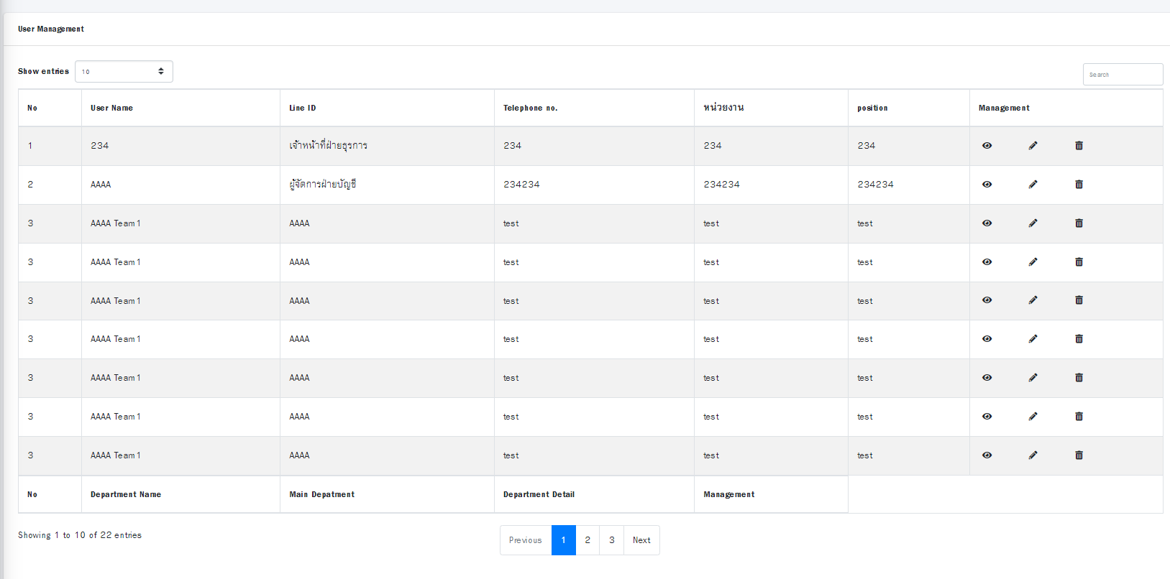
System Admin / User Manage /
Pin auto gen ให้
History
รหัสพนักงาน
Name -Last name
Line ID
E-mail.
Department
Role
Pin
asdf@ocen.co.th
343243
Redeem Summary
asdf@ocen.co.th
343243
asdf@ocen.co.th
343243
Company budget
asdf@ocen.co.th
User management

Slide 23
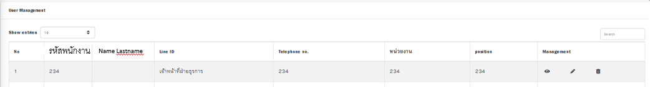
System Admin / User Manage / Add
X
History
รหัสพนักงาน
Name -Last name
Line ID
E-mail
Department
Management
+
Clear
Redeem Summary
SAVE
Company budget
User management

Slide 24
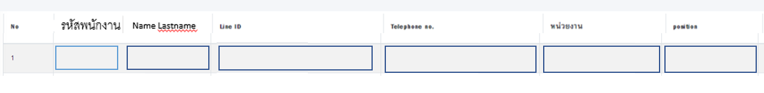
System Admin / User Manage /
Edit
X
Name -Last name
Line ID
E-mail
Department
Role
1111
สมคิด มากน้อย
joobjang23
asdf@ocen.co.th
บริการทั่วไป
User
save
History
พนง คนนึง มีได้ 1 รหัส แก้ไขได้ ห้ามซ้ำ ถ้ามีการแก้รหัสใหม่แล้ว ยังเก็บข้อมูลเก่าด้วย ถ้าพนง คน นั้นดูประวัติคะแนน, ประวัติการแลกคะแนน ก็จะโชว์ข้อมูล ทั้งหมด
Redeem Summary
Company budget
Token จากaccount line
ใส่ PIN ในการregister ครั้งแรก
กด rich menu ครั้งต่อไป เข้ามาใน pmrp ได้เลย
User management
หลังบ้าน จะผูก token กับ PIN ใน hr management

Slide 25
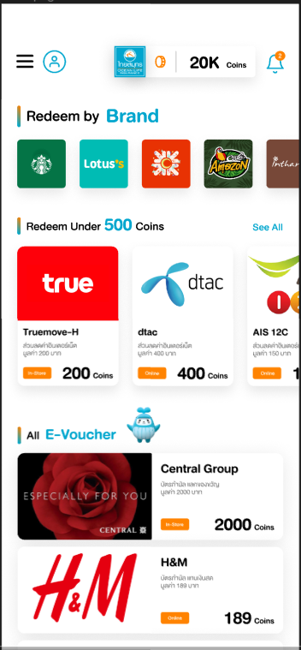
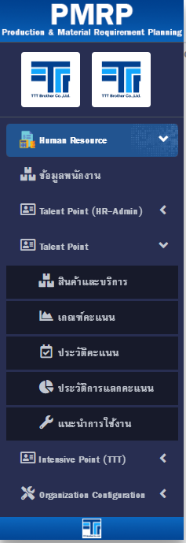

Slide 26
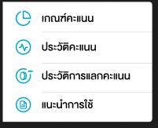

Slide 27
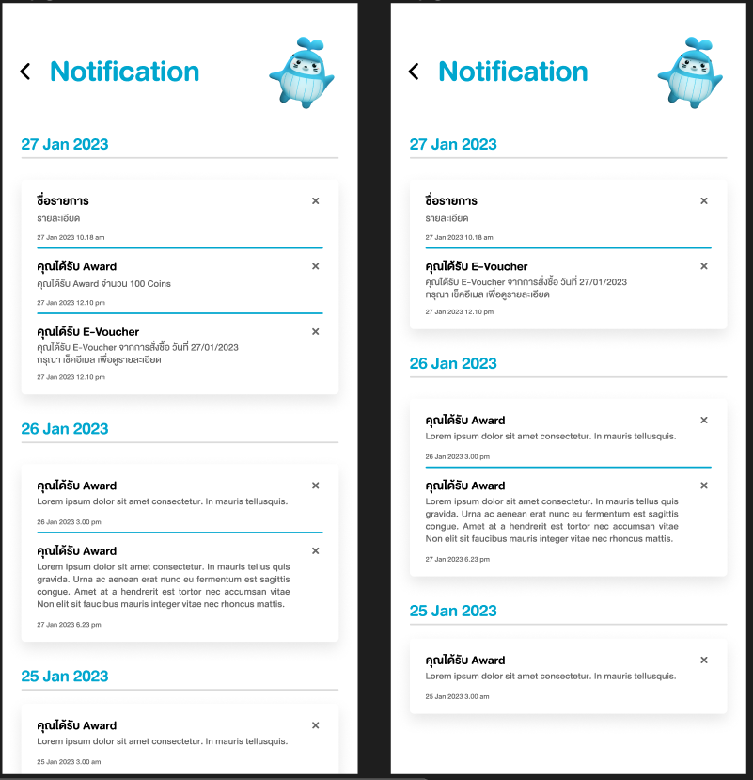

กด กระดิ่ง
hoverแล้วเปลี่ยนสี กดx จึงลบ

Slide 28
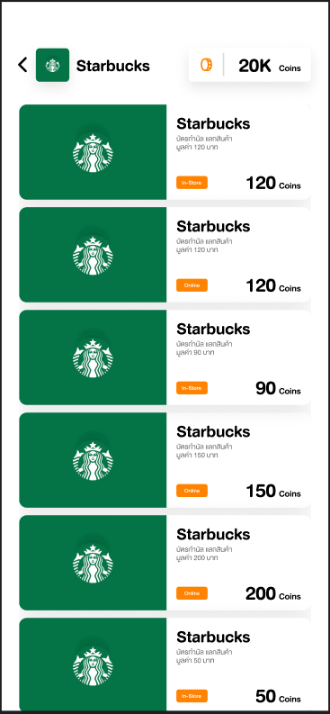
กด แบรนด์

Slide 29
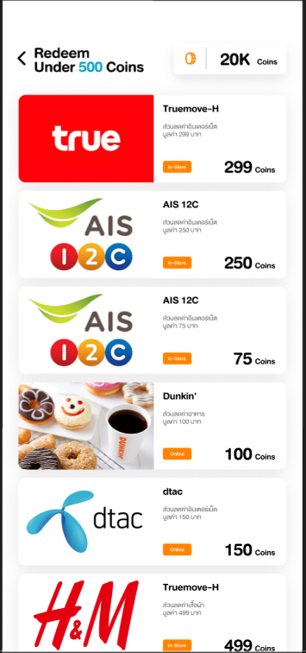
กด see All ในredeem under 500 Coins

Slide 30
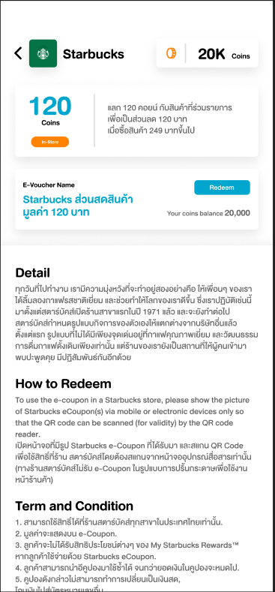
กดดูสินค้า
Short description
Description

Slide 31
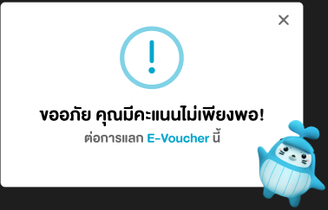

Slide 32
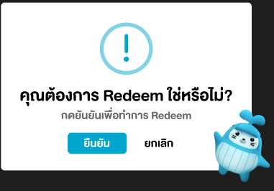

Slide 33
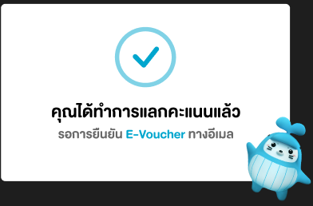

Slide 34




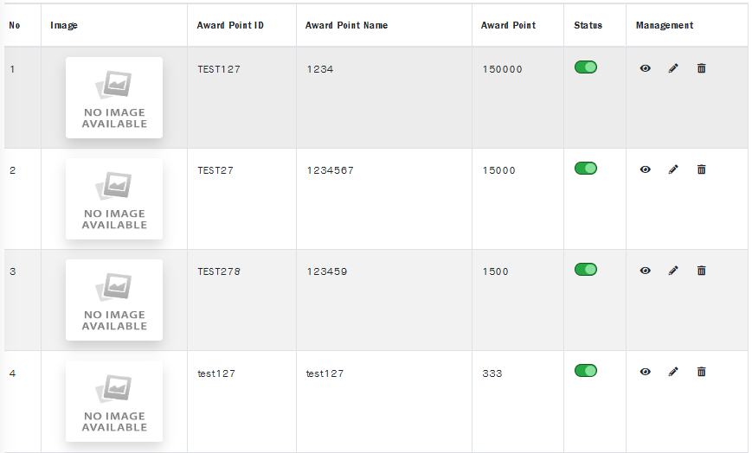
345
Coins
เกณฑ์คะแนน
Award Name
Award Coin
View

Slide 35
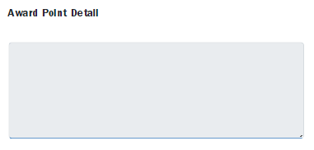
345
Coins
เกณฑ์คะแนน
กด view
Award name
Award Detail

Slide 36
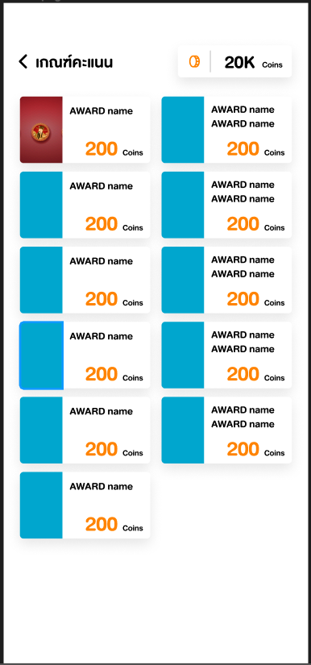

Slide 37
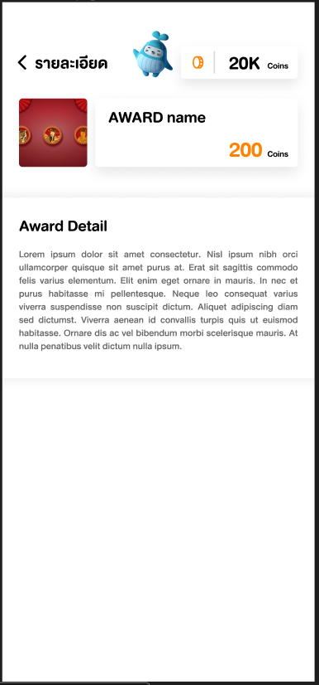

Slide 38
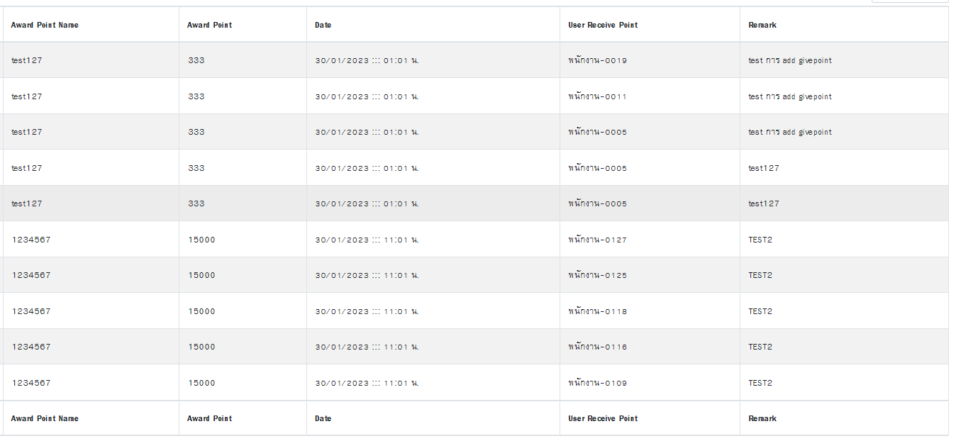
345
Coins
ประวัติคะแนน
Award Name
Award Coin
23/1/23 AWARD name จำนวน 100 Coins
Award
Give Date
20/1/23 AWARD name จำนวน 100 Coins
19 /1/23 AWARD name จำนวน 100 Coins
18/1/23 AWARD name จำนวน 100 Coins
15/1/23 AWARD name จำนวน 100 Coins
10/1/23 AWARD name จำนวน 100 Coins

Slide 39
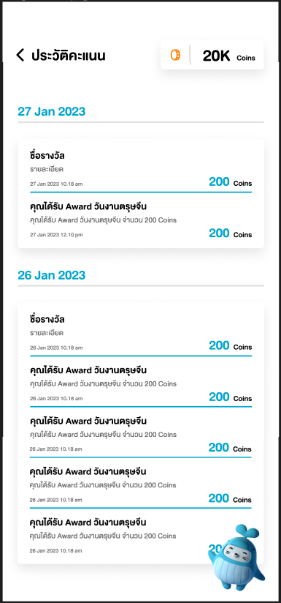

Slide 40
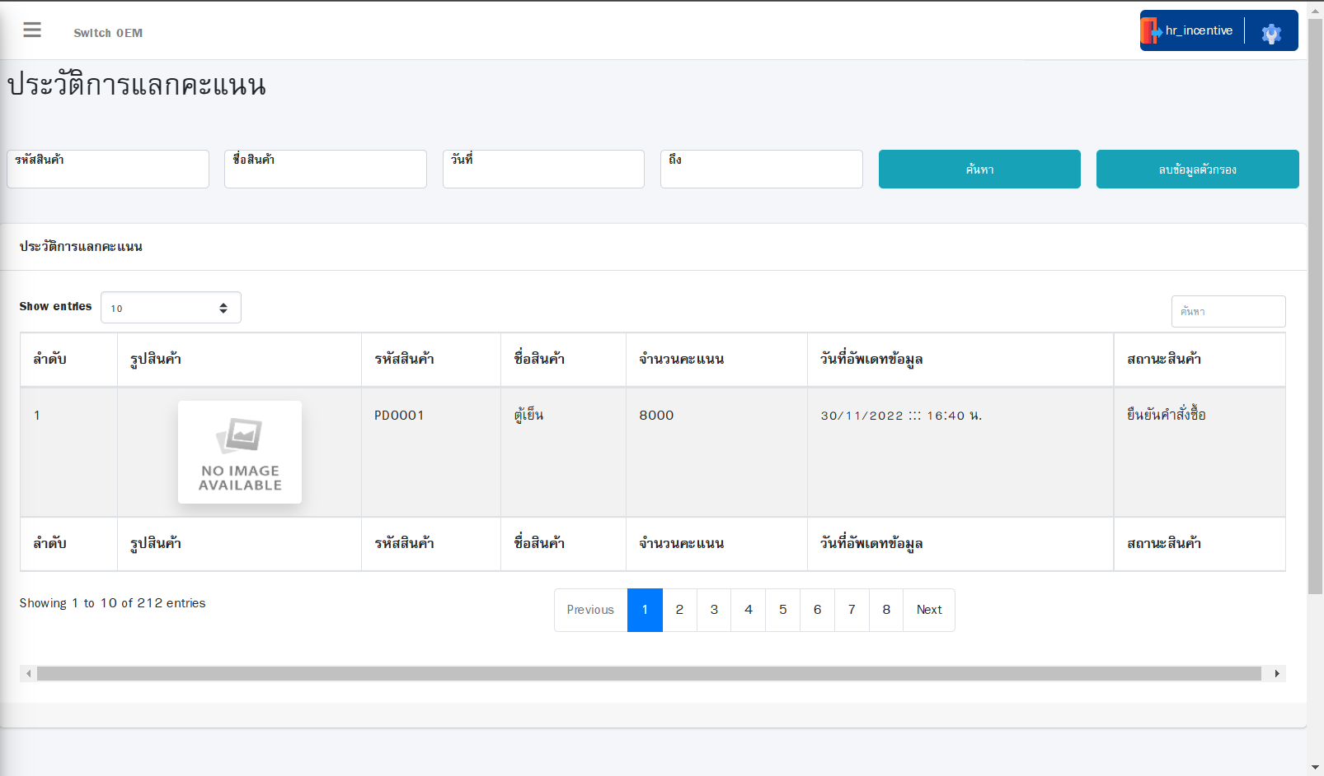
345
Coins
ประวัติการแลกคะแนน
23/1/23 E-Voucher name จำนวน 100 Coins
23/1/23 E-Voucher name จำนวน 100 Coins
No. | E-Voucher Image | E-voucher Name | Redeem Coins | Value (บาท) | Redeem Date
20/1/23 E-Voucher name จำนวน 100 Coins
20/1/23 E-Voucher name จำนวน 100 Coins
05/1/23 E-Voucher name จำนวน 100 Coins

Slide 41
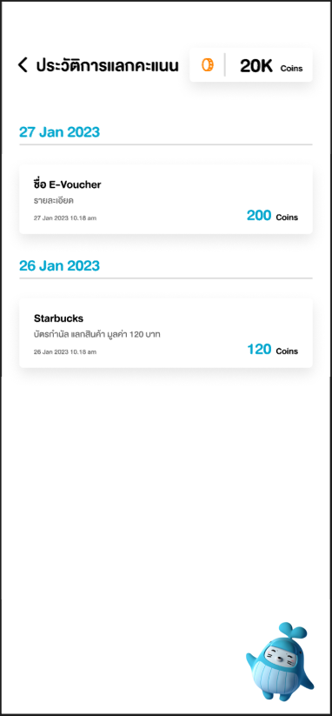

Slide 42
